Slide 1
Предмет: Информационная безопасность
Презентация к лабораторной работе № 2
Студент: Мерич Дорук Каймакджыоглу
Студ.номер: 1032204917

Slide 2
Содержание
Цель работы и Задание
Теоретическое введение
Выполнение лабораторной работы
Выводы

Slide 3

Цель работы и Задание
Получение практических навыков работы в консоли с атрибутами файлов, закрепление теоретических основ дискреционного разграничения доступа в современных системах с открытым кодом на базе ОС Linux
Постараться последовательно выполнить все пункты, занося ваши ответы на поставленные вопросы и замечания в отчёт.

Slide 4
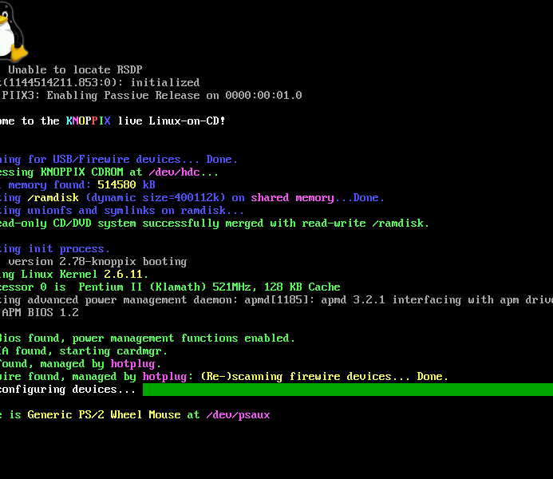
Теоретическое введение
Консоль Linux - это системная консоль, встроенная в ядро Linux. Системная консоль - это устройство, которое получает все сообщения и предупреждения ядра и которое позволяет входить в систему в однопользовательском режиме. Консоль Linux предоставляет ядру и другим процессам возможность отправлять текстовый вывод пользователю и получать текстовый ввод от пользователя.

Slide 5
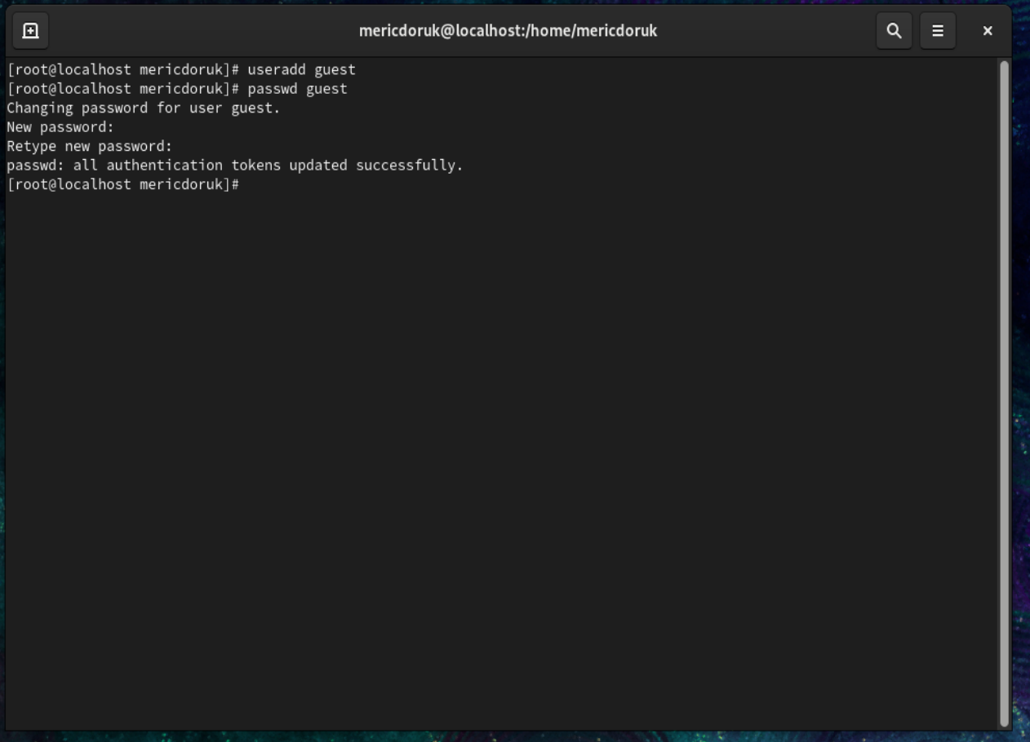
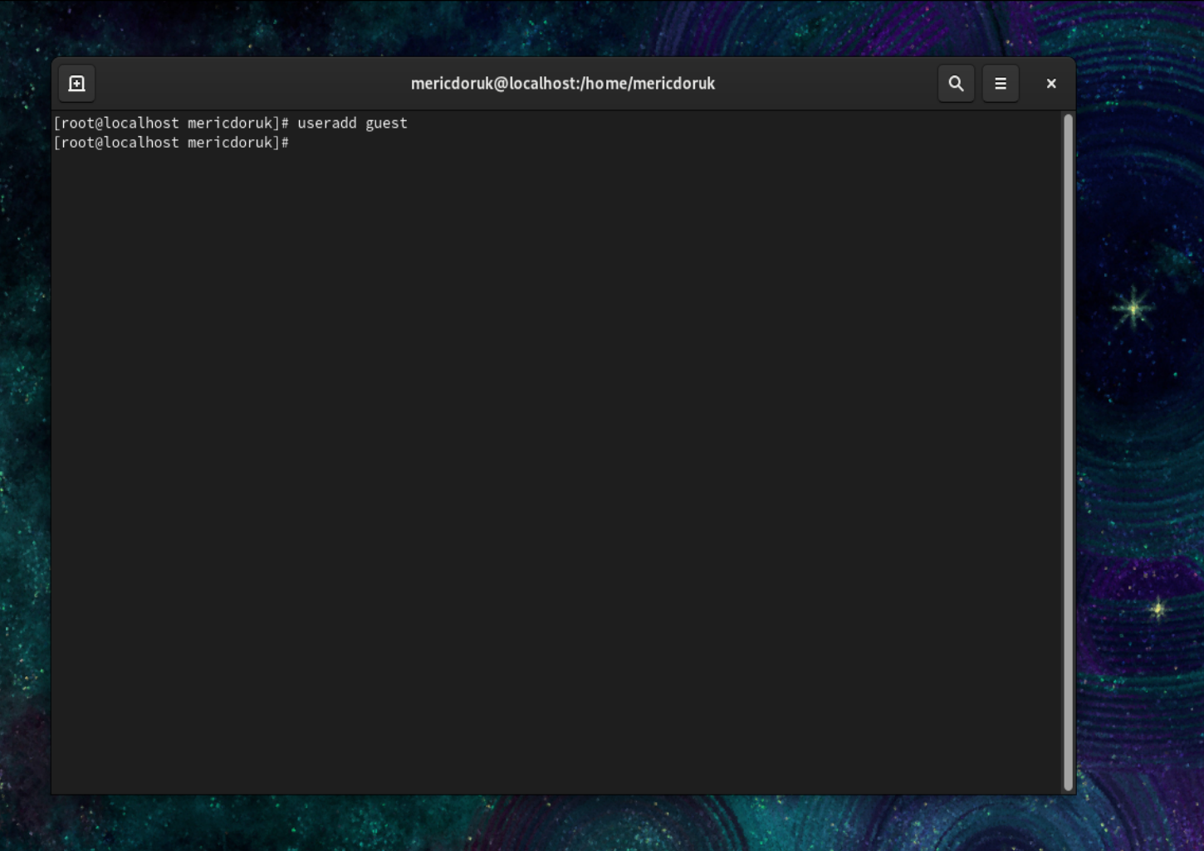
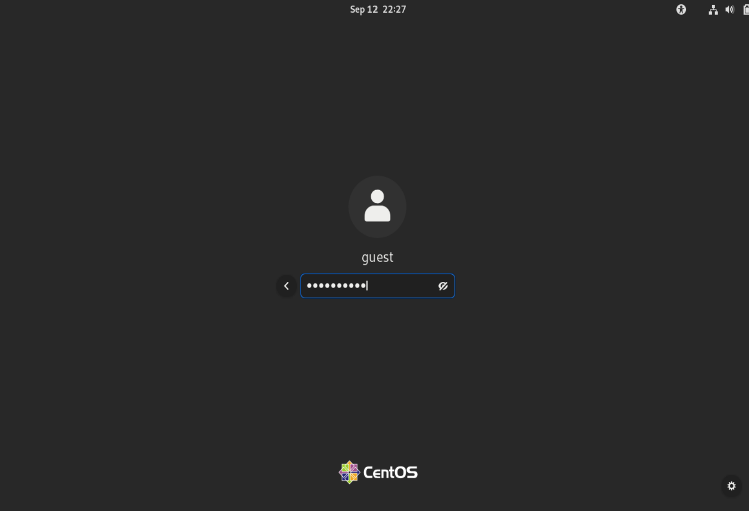
Выполнение лабораторной работы

Slide 6
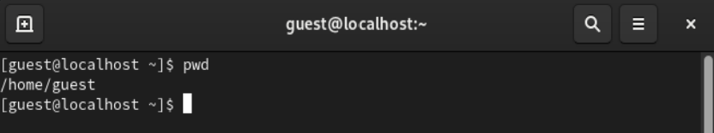
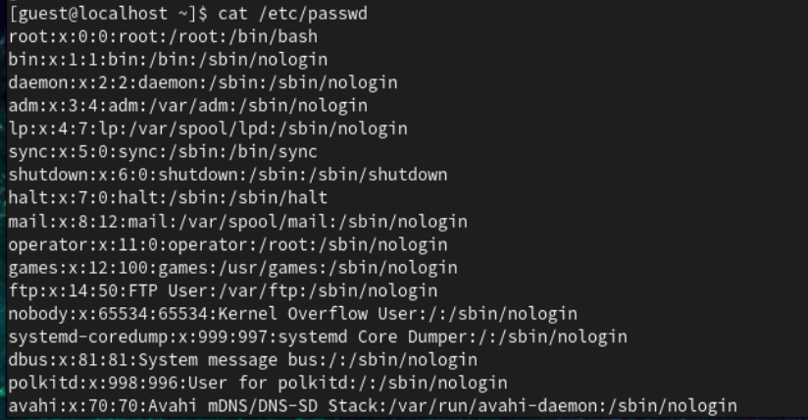

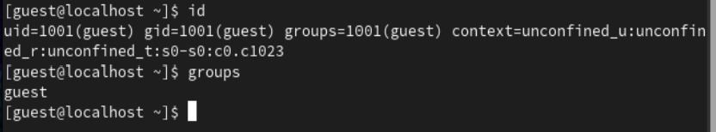
Выполнение лабораторной работы

Slide 7
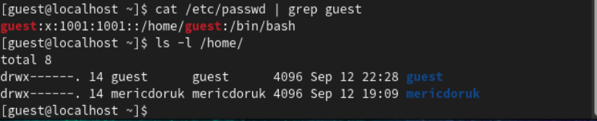
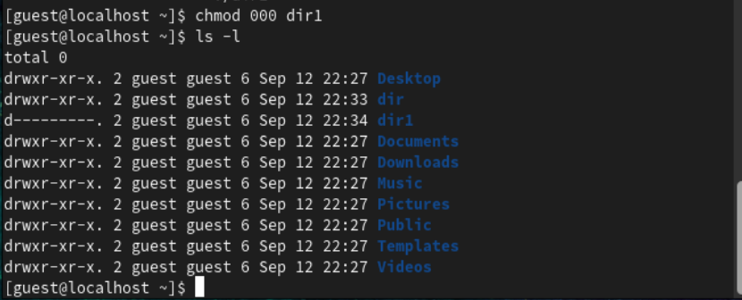

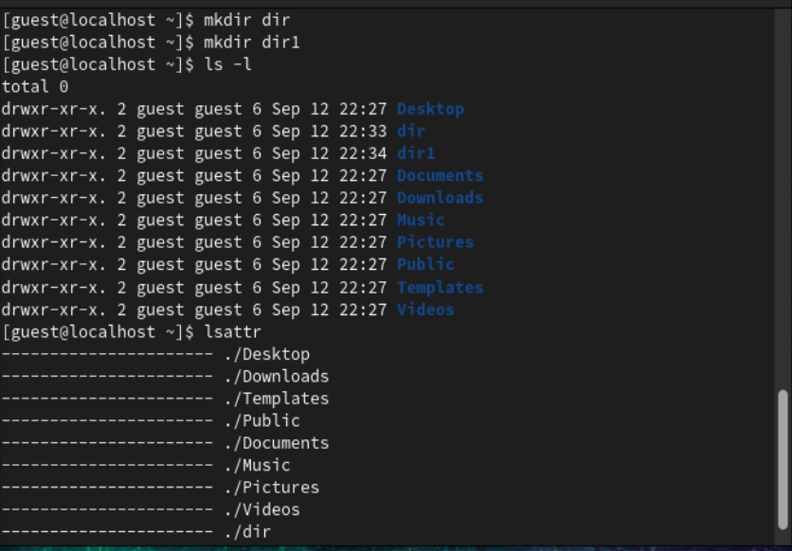
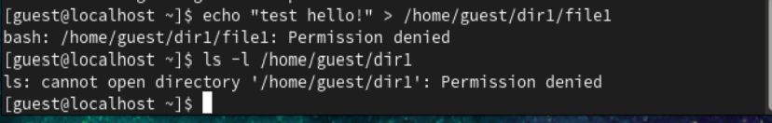
Выполнение лабораторной работы

Slide 8
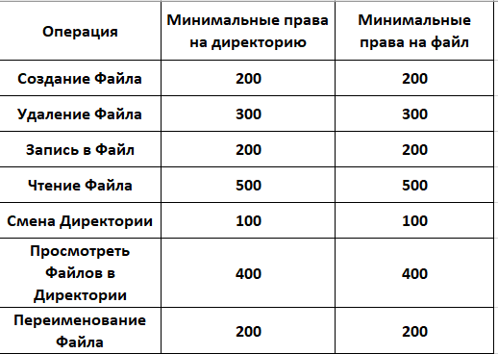
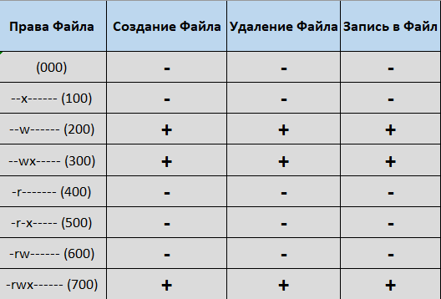
Выполнение лабораторной работы

Slide 9
Выводы
Получил практические навыки работы с консолью с атрибутами файлов, закрепляющие теоретические основы дискреционного разграничения доступа в современных системах с открытым исходным кодом.

Slide 10
Спасибо за внимание!
Студент: Мерич Дорук Каймакджыоглу
Студ.номер: 1032204917

